Slide 1
運維知識
運維方向
基礎知識
Tools list
安全性
虛擬化&高可用

Slide 2
運維方向
系統運維
應用運維
安全運維
運維開發
容器運維
雲計算/私有雲

Slide 3
基礎知識點
Linux
Linux 內核
GUN 工具和命令
圖形化桌面環境
應用軟件
查看硬件信息及基本配置
理解sysfs,udev,dbus
理解系統啓動過程
BIOS/UEFI到啓動完成的順序
sysvinit和systemd
查看日志文件中的引導事件

Slide 4
基礎知識點
更改運行級別
設置默認運行級別或引導目標
在運行級別/引導目標之間進行更改，包括單用戶模式
正確終止進程
Acpid
設置磁盤分區方案
文件系統和交換空間分配給單獨分區或磁盤
根據系統預期用途設計
確保/boot 分區符合硬件體系結構引導要求
了解LVM 基本功能

Slide 5
配置啓動管理器
配置引導加載程序，如grub
Grub2 的基本配置更改
與引導加載程序交互
共享庫
識別共享庫
確定系統庫的位置
加載共享庫

Slide 6
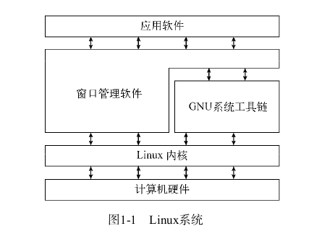

Slide 7
內核主要負責4種功能
系統內存管理
軟件程序管理
硬件設備管理
文件系統管理

Slide 8


